Slide 1
LUMEA DRONELOR
Aplicarea dronelor: Jurnalism

Slide 2
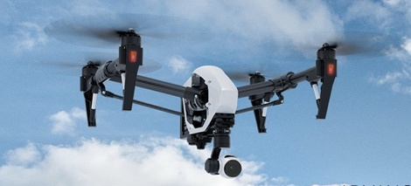
Aplicarea dronelor: Jurnalism
Jurnalistii aleg dronele in scopul explorarii zonelor de risc, greu accesibile, in defavoarea echipamentului video si audio traditional.

Slide 3
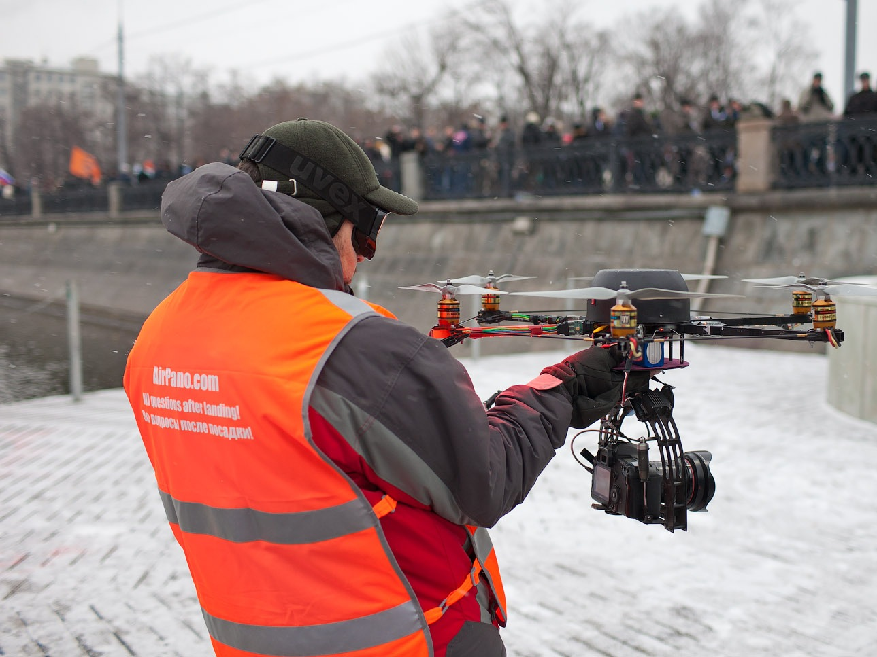
Aplicarea dronelor: Jurnalism
Spre exemplu, dronele au acoperit dezastre precum taifunurile pentru a obtine imagini, acest lucru fiind aproape imposibil fara ajutorul dronelor.

Slide 4
Dronele in Universitatile de Jurnalism
Colegiul de Jurnalism si Comunicatie in Masa de la Universitatea Nebraska-Lincoln a infiintat laboratorul ,,Drone Journalism”.
Universitatea din Missouri a creat programul ,,Missouri Drone Journalism”.

